Slide 1
ДЕЙСТВИЯ ПРИ ОБЪЯВЛЕНИИ СИГНАЛА «РАКЕТНАЯ ОПАСНОСТЬ»

Slide 2
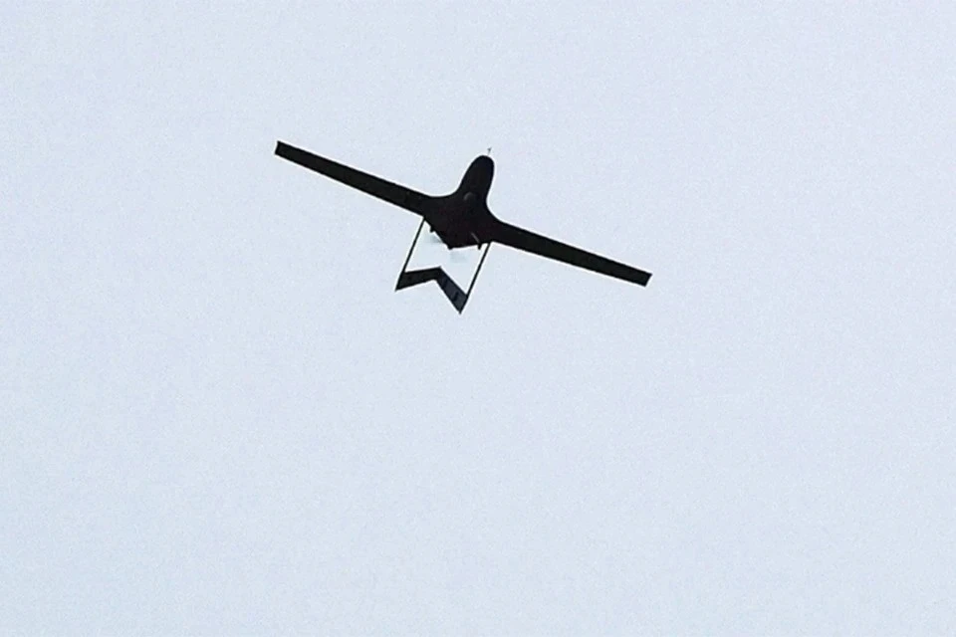

Slide 4
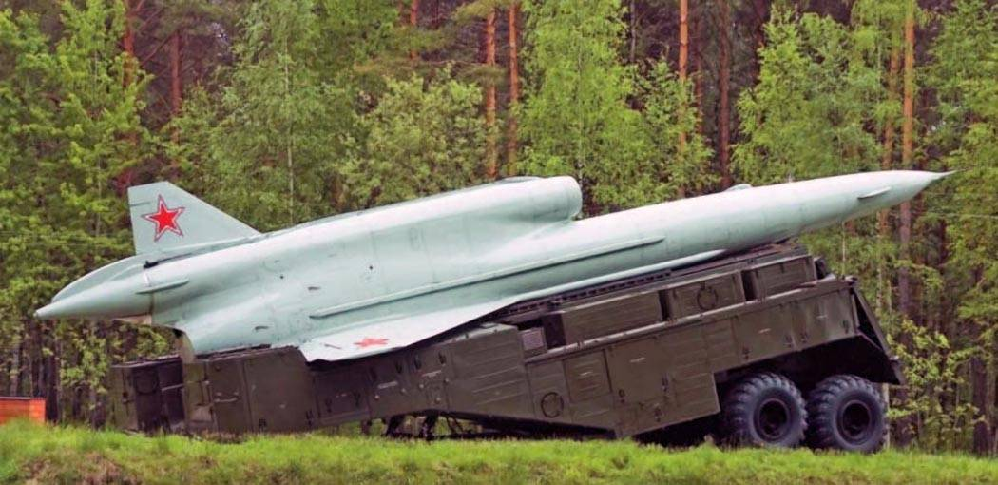

Slide 7
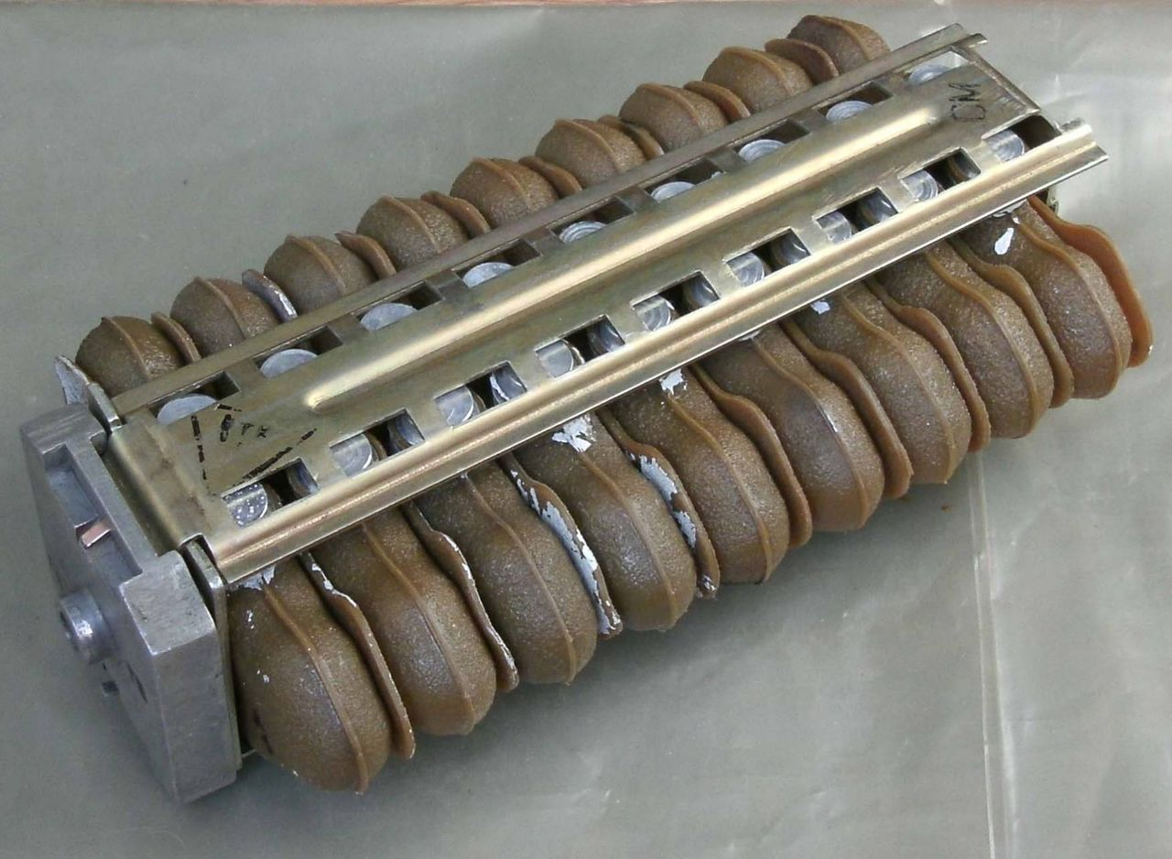

Slide 8
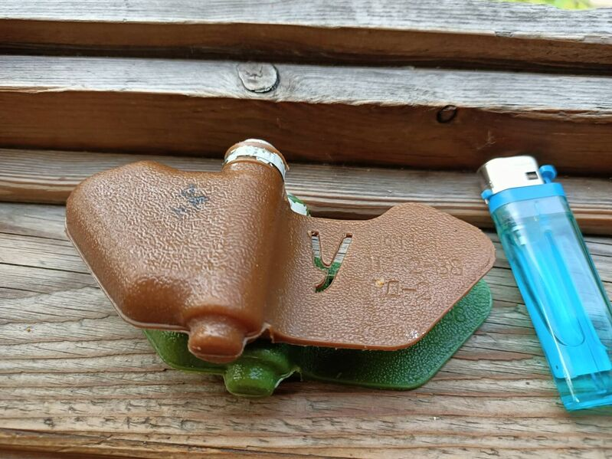

Slide 9
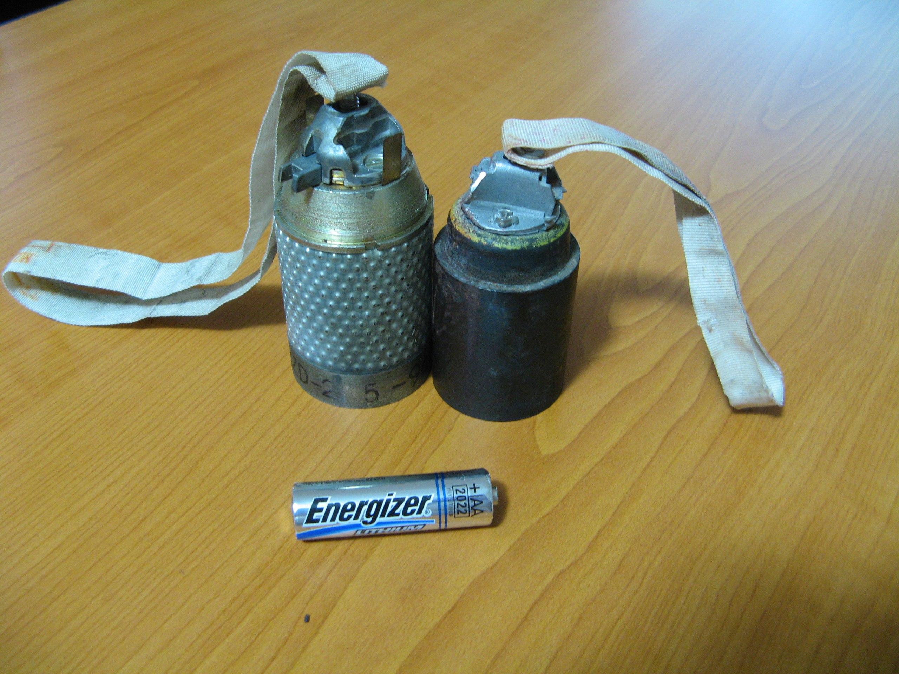

Slide 10
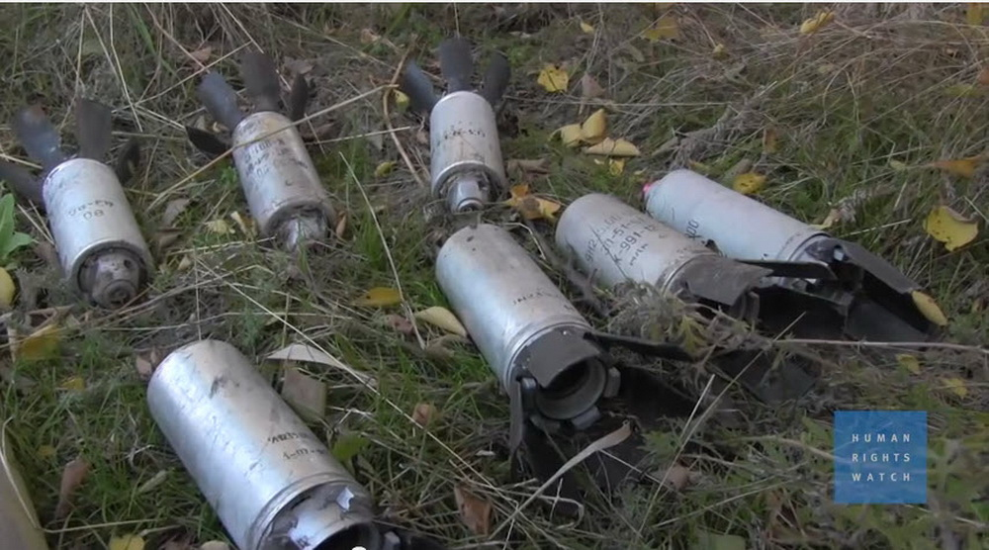

Slide 11
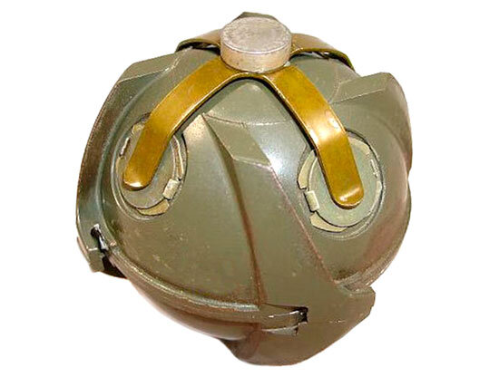

Slide 12
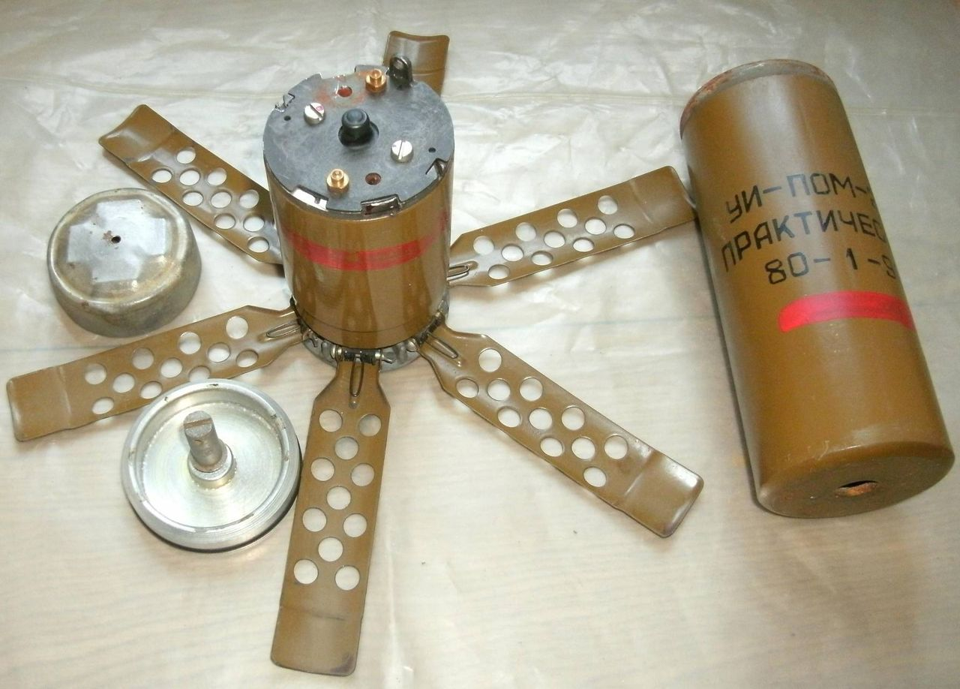

Slide 13
